Slide 1

Relatório Gerencial
Conselho Gestor
Dezembro de 2024

Slide 2



Aspiração, Propósito, Valores e Jeito de Ser M’Boi

Slide 3
Agenda
Respostas e Informes aos Conselheiros
Metas do Contrato de Gestão e RH – Luana
Demonstrativo de Resultados – Rosana
Atendimento ao Cliente e Experiência Paciente – Pedro / Michele
Retorno Último Encontro: Fluxo do Paciente / Informações do Processo de Alta –
Dr. Felipe e Projeto Fast Track – Roberta / Dr. Paulo

Slide 4
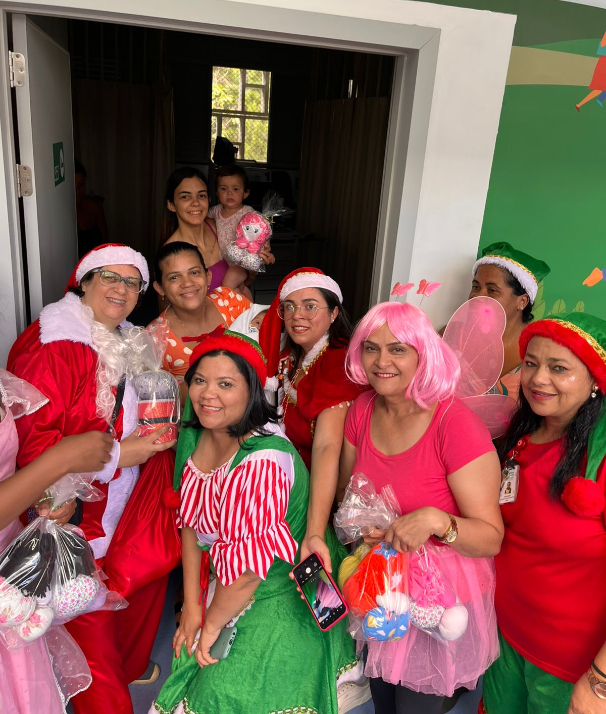
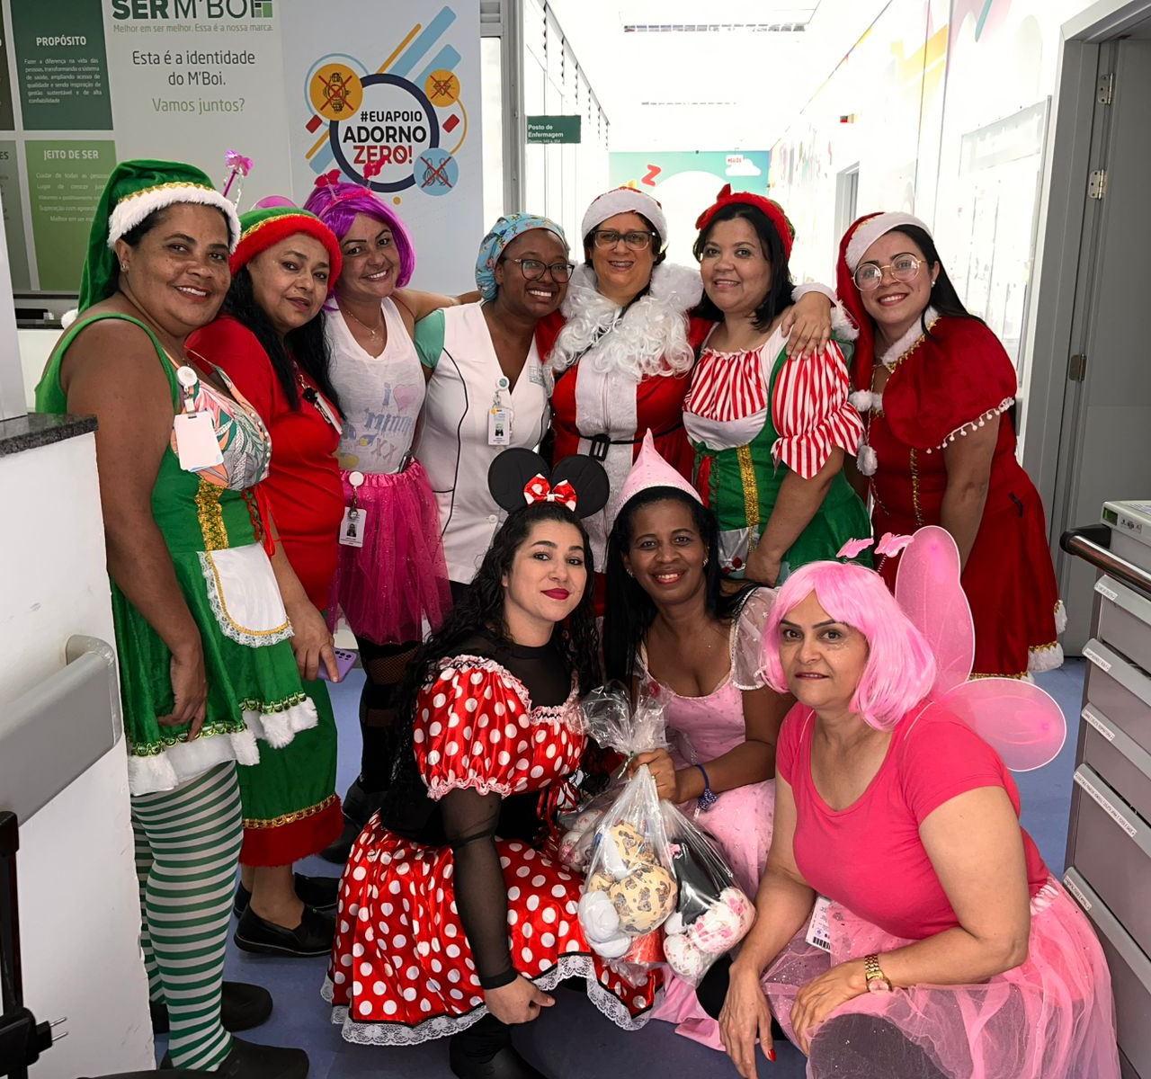
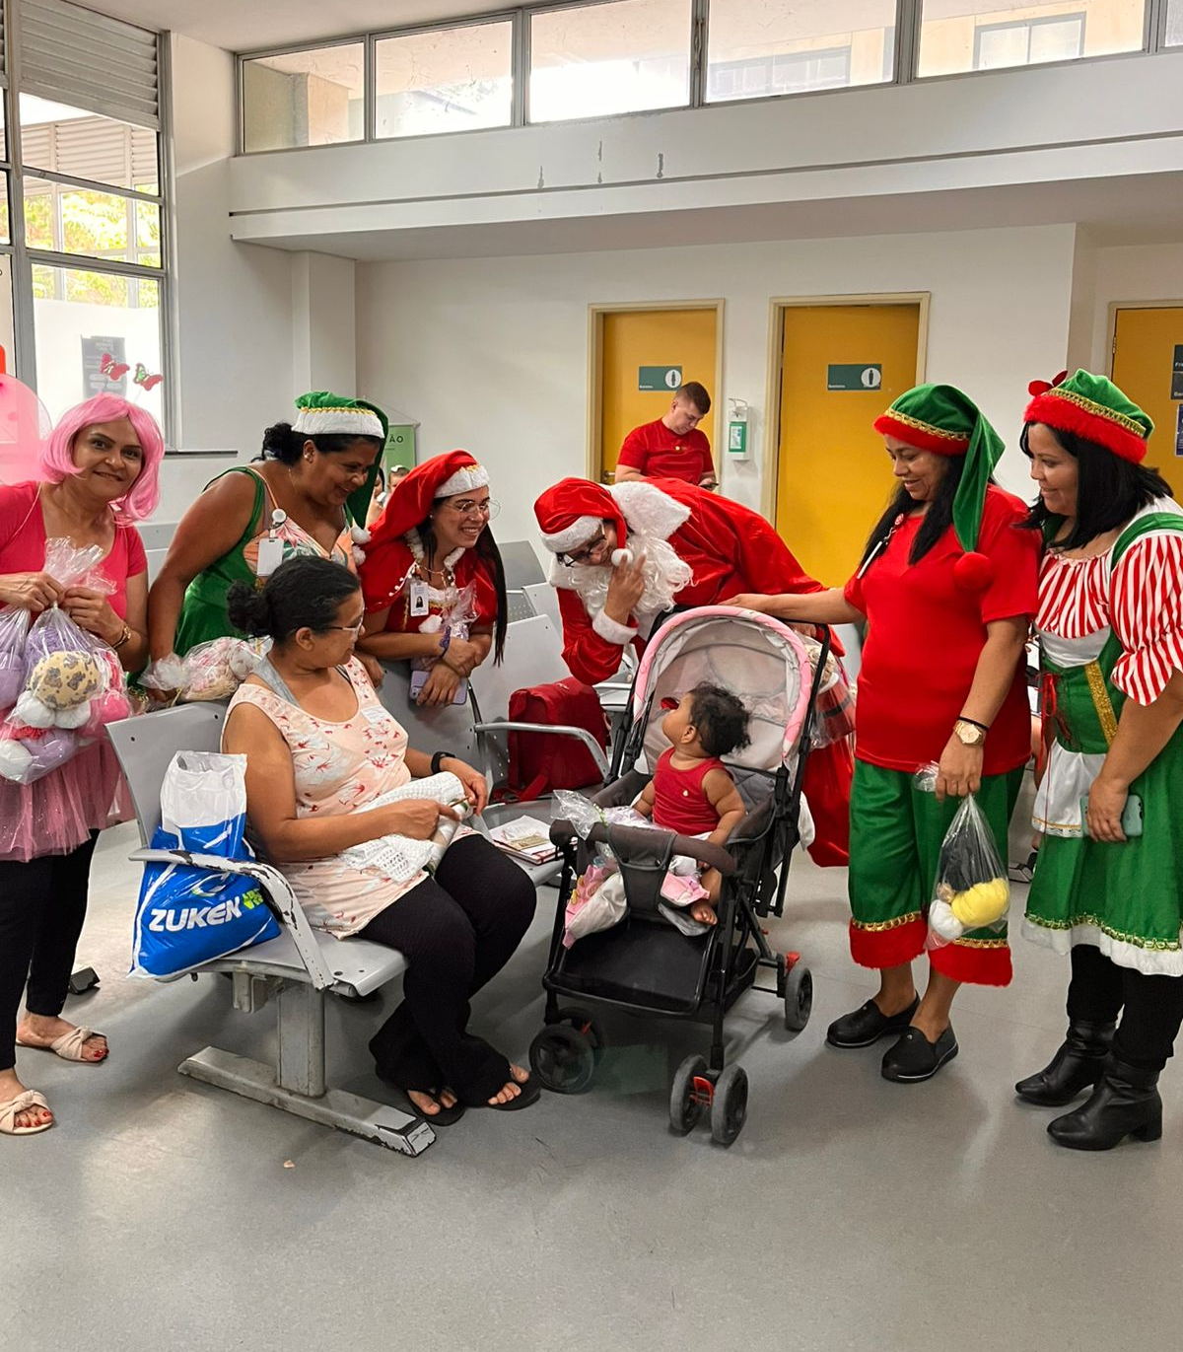
25/12 – Entrega de Presentes
Há três anos, seguimos com o propósito de levar carinho e acolhimento aos nossos pacientes. Proporcionando momentos de alegria e emoção. Cada sorriso de agradecimento e lágrima sincera reforça nossa missão de sermos melhores a cada dia.

Slide 5
Agenda
Respostas e Informes aos Conselheiros
Metas do Contrato de Gestão e RH – Luana
Demonstrativo de Resultados – Rosana
Atendimento ao Cliente e Experiência Paciente – Pedro / Michele
Retorno Último Encontro: Fluxo do Paciente / Informações do Processo de Alta –
Dr. Felipe e Projeto Fast Track – Roberta / Dr. Paulo

Slide 6
Metas Fixas Qualitativas de Contrato de Gestão

Slide 7
Metas Fixas Qualitativas de Contrato de Gestão

Slide 8
Metas Quantitativas de Produção Hospitalar

Slide 9
Metas Quantitativas de Produção Hospitalar

Slide 10
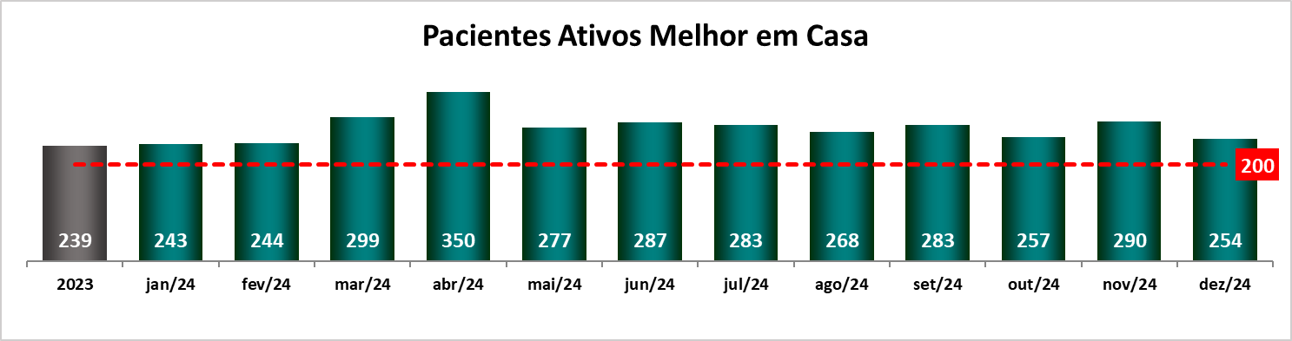
Metas Quantitativas de Produção Hospitalar

Slide 11
Indicadores de Produção Hospitalar

Slide 12
Indicadores de Produção Hospitalar

Slide 13
Indicadores de Produção Hospitalar

Slide 14
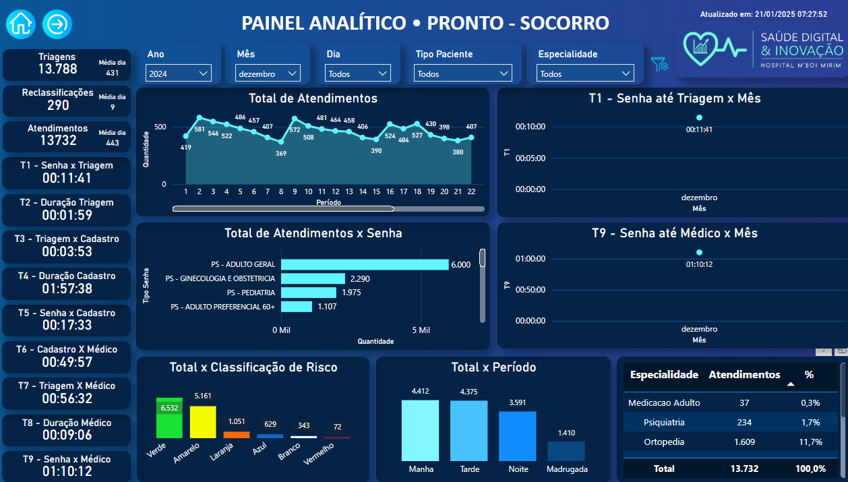
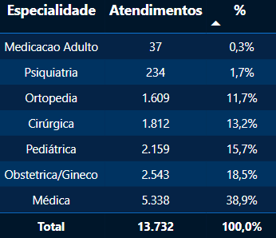

Slide 15
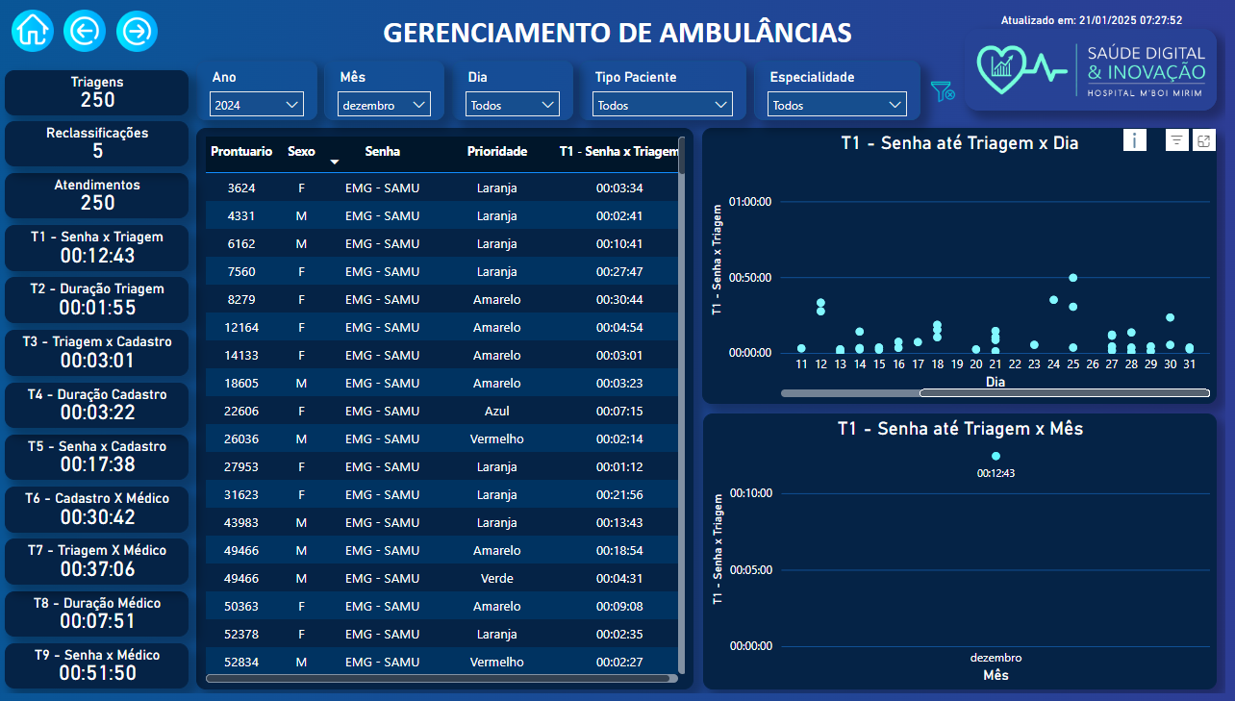

Slide 16
Recursos Humanos | Dezembro 2024
Média headcount 12 últimos meses
2292

Slide 17
Agenda
Respostas e Informes aos Conselheiros
Metas do Contrato de Gestão e RH – Luana
Demonstrativo de Resultados – Rosana
Atendimento ao Cliente e Experiência Paciente – Pedro / Michele
Retorno Último Encontro: Fluxo do Paciente / Informações do Processo de Alta –
Dr. Felipe e Projeto Fast Track – Roberta / Dr. Paulo

Slide 18
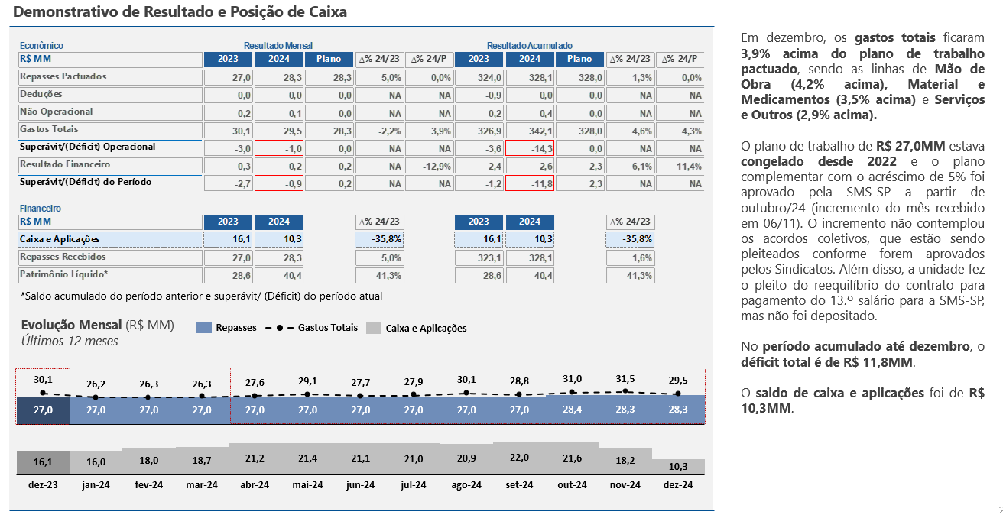
Sumário Executivo | Acumulado Dezembro 2024

Slide 19
Demonstrativo de Resultados

Slide 20
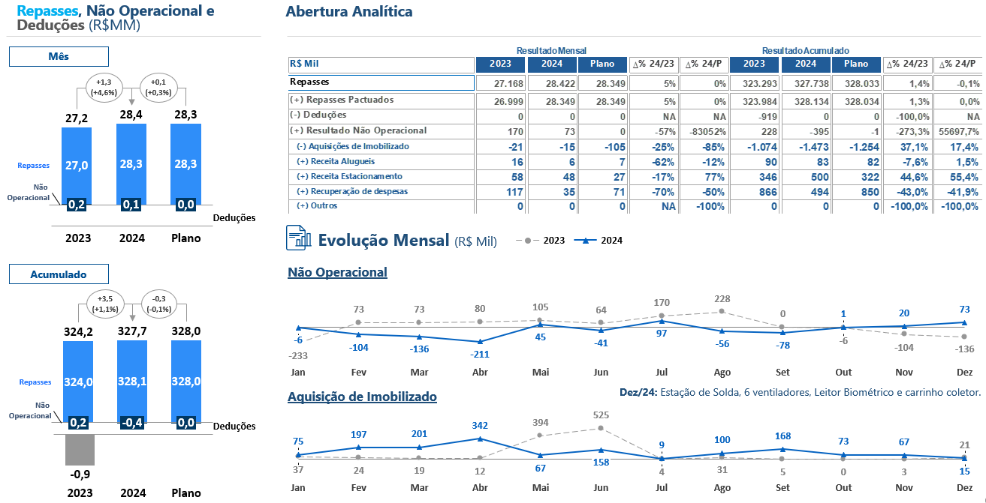
Composição do Resultado | Repasses

Slide 21
Agenda
Respostas e Informes aos Conselheiros
Metas do Contrato de Gestão e RH – Luana
Demonstrativo de Resultados – Rosana
Atendimento ao Cliente e Experiência Paciente – Pedro/ Michele
Retorno Último Encontro: Fluxo do Paciente / Informações do Processo de Alta –
Dr. Felipe e Projeto Fast Track – Roberta / Dr. Paulo

Slide 22
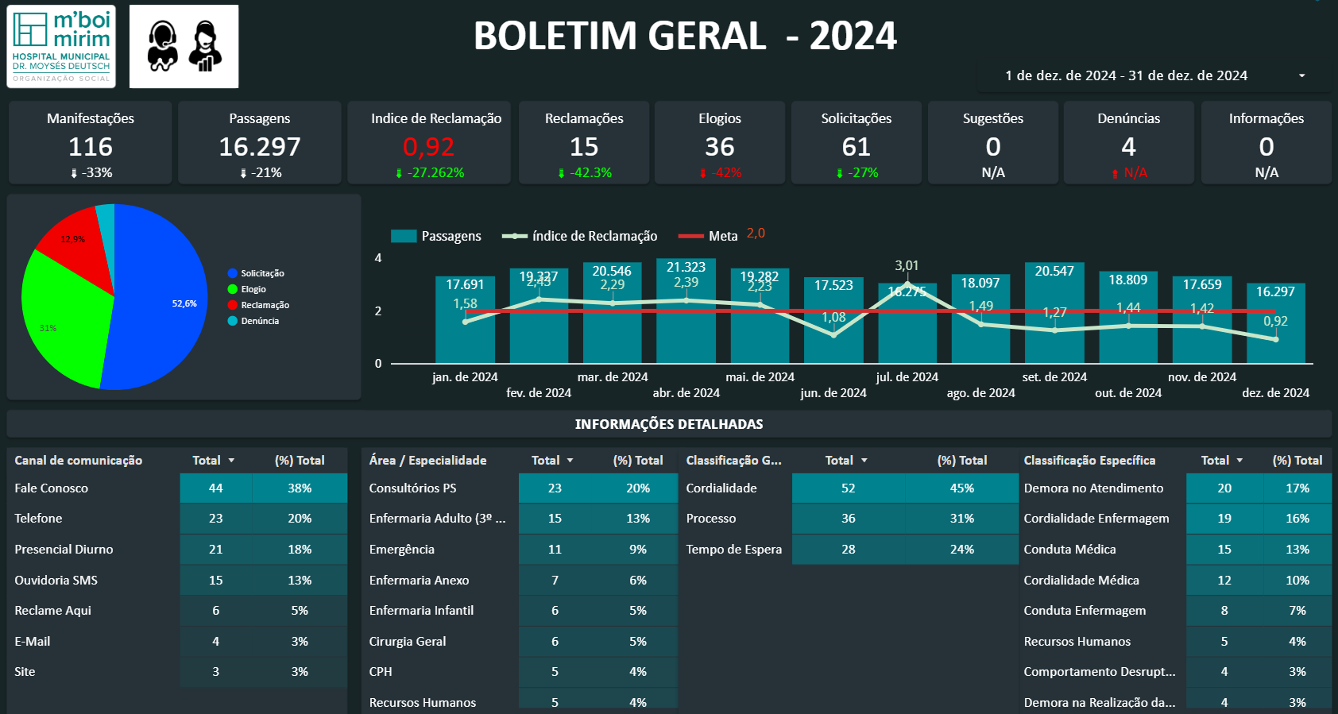

Slide 23
Atendimento Ao Cliente | Manifestações Ouvidoria
Média de Manifestações por ano
Média 2022 - 307,25
Média 2023 - 169,5
Média 2024 - 142,4

Slide 24
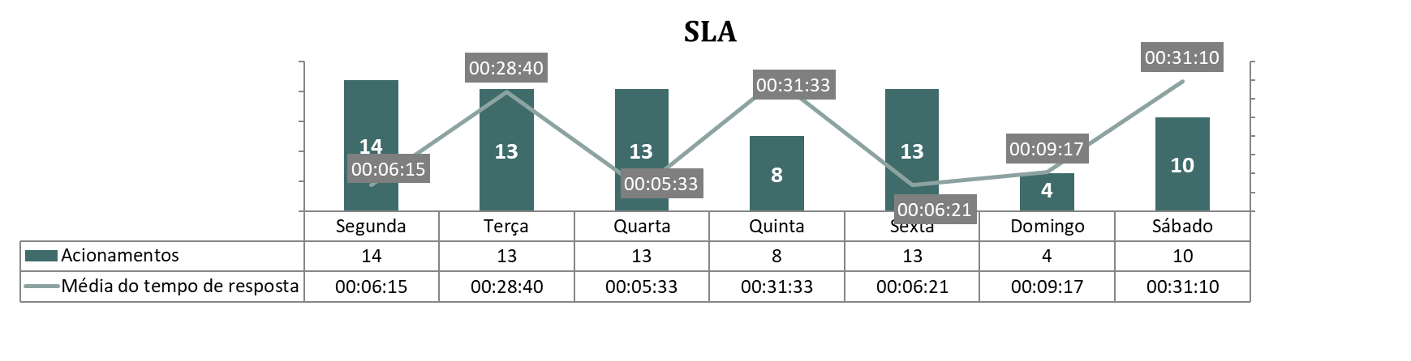
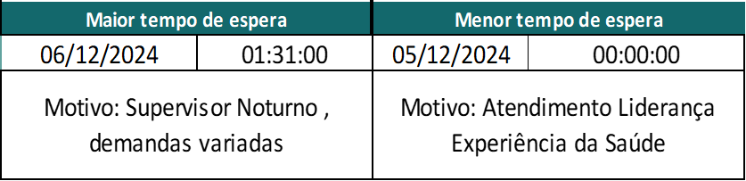
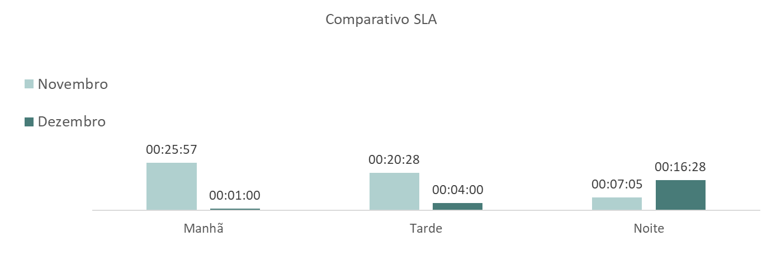
Atendimento Ao Conselho Gestor | Dezembro 2024

Slide 25
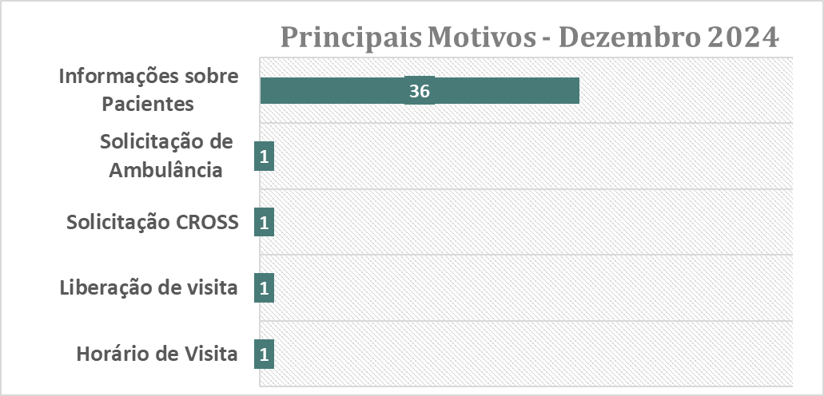
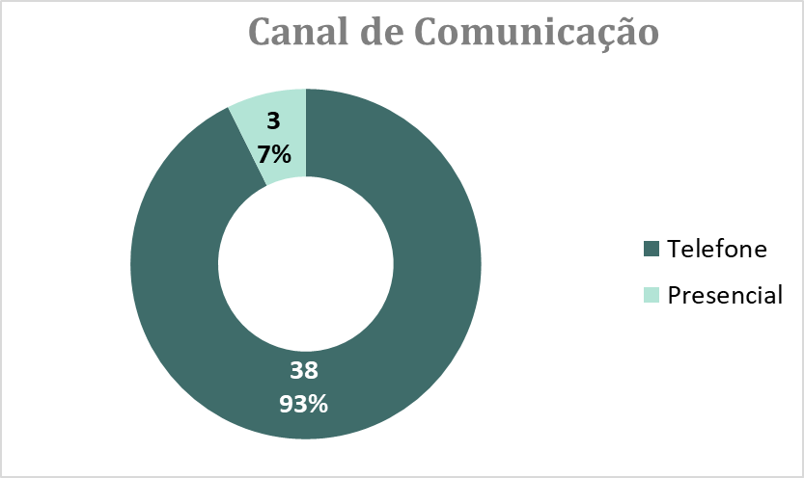
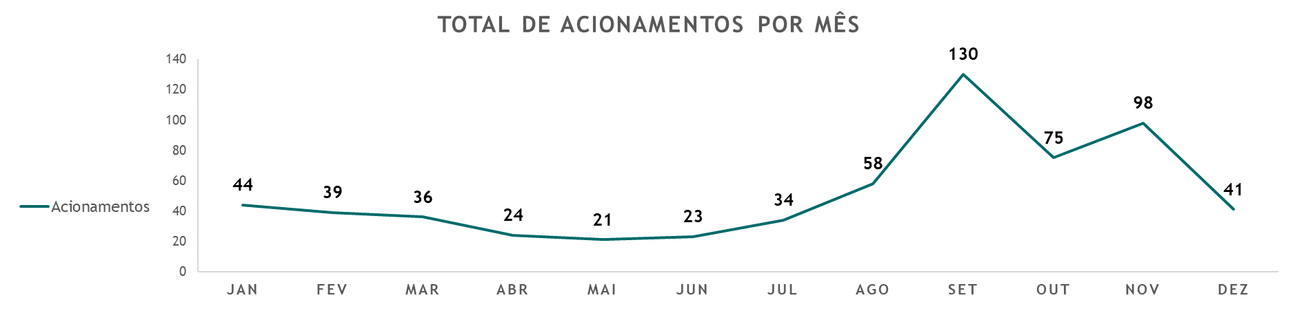
Atendimento Ao Conselho Gestor | Dezembro 2024

Slide 26

Evolutivo NPS Internação 2024:
1. Aumento da nota do NPS a partir do mês de maio.
YTD 61,6pp
.
MATERNIDADE + INTERNAÇÃO ADULTO + PEDIATRIA
66,4
76,2
72,2
61,4
62,2
62.2
61,7
56,7
59,5
48,6
50,5
48,0
Jan Fev
70 72
Não = 5 Não = 1
Mar Abr
95 75
Não = 5 Não = 2
Mai Jun Jul Ago
74 140 172 154
Não = 4 Não = 11 Não = 4 Não = 4
Set Out Nov. Dez
151 141 185 187
Não = 6 Não = 6 Não = 7 Não = 7
N°
Margem de Erro (pp) | 11,3 | 11,1 | 11,0 | 11,0 | 11,0 | 7,8 | 6,9 | 7,3 | 7,4 | 7,7 | 6,8 | 6,7
Promotor (%) | 70,0 | 59,7 | 68,4 | 61,3 | 74,3 | 76,4 | 73,8 | 73,4 | 82,8 | 71,6 | 71,4 | 80,2
Neutro (%) | 21,4 | 29,2 | 13,7 | 25,3 | 13,5 | 13,6 | 14,5 | 14,9 | 10,6 | 13,5 | 15,7 | 12,1
Detrator (%) | 8,6 | 11,1 | 17,9 | 13,3 | 12,2 | 10,0 | 11,6 | 11,7 | 6,6 | 14,9 | 12,9 | 8,0

Slide 27
Evolutivo NPS Internação 2023 vs. 2024:
YTD Jan – Dez 2024: 61,6pp YTD Jan – Dez 2023: 59,5pp
1. NPS 2024 superior a NPS 2023,
.
100,0,0
90,0,0
80,0,0
69,3
76.2
70,0,0
61.4
65,4
64,1
67,2
61.7
71,9
72.2
60,0,0
57,6
52,6
62.2
66.4
64,7
58.4
50.5
52,6
62.7
58
56.7
51,9
52,6
50,0,0
48.4
48.0
40,0,0
30,0,0
20,0,0
10,0,0
,0,0
Jan
70
Mar
95
Abr
75
Mai
74
Jun
140
Jul
172
Ago
154
Set
151
Out
141
Nov.
185
Dez
187
Fev
72
N° 2024
N° 2023
92
116
101
88
103
88
64
81
99
71
79
38
NPS- 2024
NPS- 2023
No período jan.- Jul. 2023, a pesquisa era enviada para setores de maternidade e internação adulto. O setor de pediatria foi implementado em agosto de 2023 .

Slide 28
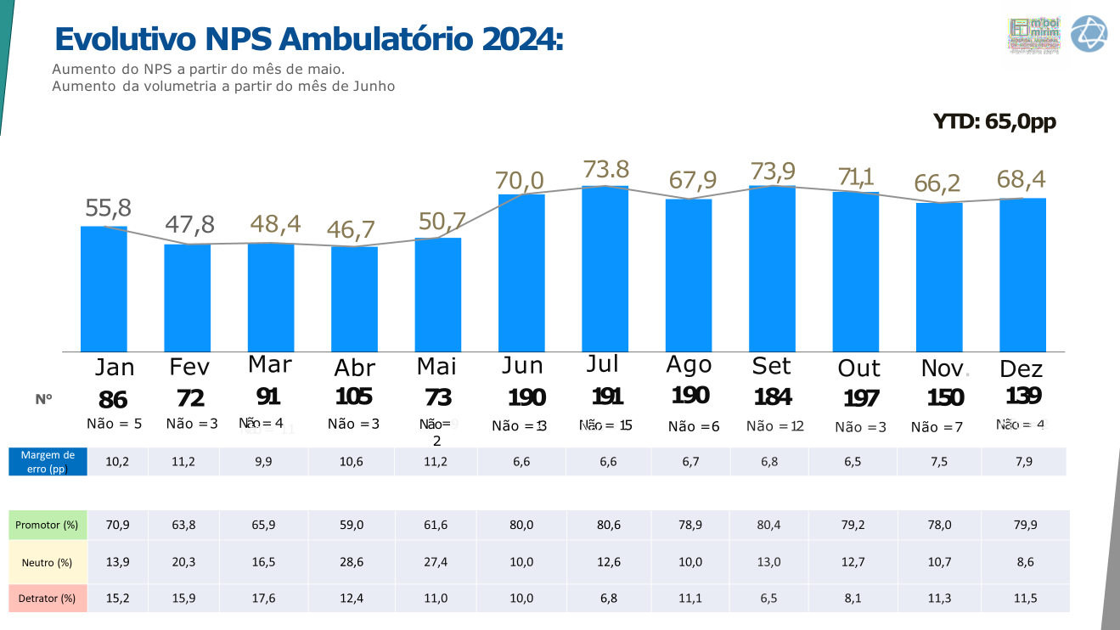

Slide 29
Evolutivo NPS Ambulatório 2023 vs. 2024:
YTD Jan - Dez 2024: 65,0pp YTD Jan – Dez 2023: 53,9pp
1. NPS 2024 acumulado superior ao NPS 2023.
.
100,0,0
90,0,0
80,0,0
70,0,0
70.0
73.8
67.9
73.9
71.1
66.7
72
68.4
60,0,0
55.8
50.7
63,5
62,5
50
53,8
56,6
53,9
54,2
50
50,0,0
47.8
48.4
44,5
43,6
40,0,0
46.7
30,0,0
20,0,0
10,0,0
,0,0
Jan
86
Mar
91
Abr
105
Fev
72
Mai
73
Jun
190
Jul
191
Ago
190
Set
184
Out
197
Nov.
150
Dez
139
N° 2024
N° 2023
50
145
83
124
85
76
59
74
72
72
50

Slide 30
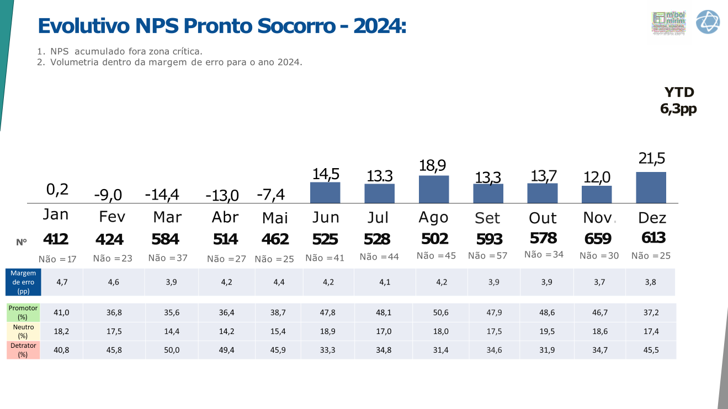

Slide 31
Evolutivo NPS UPA 2023 vs. 2024:
YTD Jan - Dez 2024: 6,3pp YTD Jan – Dez 2023: 3,9pp
.NPS 2024 acumulado superior ao NPS 2023
25
21,5
20
18,9
16,7
15
12,7
14,5
13,3
13,3
12
13,4
10,4
13,7
10
5,5
9,2
5
0,2
2,8
0
-0,9
-0,4
-0,7
-5
-7,4
-7,5
-7,6
-10
-14,4
-13
-15
-20
Jan
412
Fev
422
Mar
584
Abr
514
Mai
465
441
Jun
525
Jul
528
Ago
502
Set
593
Out
578
Nov.
659
Dez
613
N° 2024
N° 2023
219
616
431
337
388
441
384
348
358
363

Slide 32
Conselho Gestor – HMMD 2024
CERTIFICAÇÃO PLANETREE

Slide 33



DRIVERS - PLANETREE
Conselho Consultivo de Pacientes e Familiares
1
1
Comitê Governança do Cuidado
Estruturas e Processos em Co-Design
Conselho Consultivo de Pacientes e Familiares
2
Comitê Governança do Cuidado
2
Estruturas e Processos em Co-Design

Slide 34


DRIVERS - PLANETREE
Acesso em tempo real a informações pessoais de saúde
3
Transições de cuidado centrado na pessoa
Comunicação proativa de oportunidades de envolvimento para todos os usuários
Planejamento Antecipado de Cuidados
4
Protegendo e Promovendo o Bem-Estar da Equipe de Trabalho
Tomada de decisão compartilhada

Slide 35

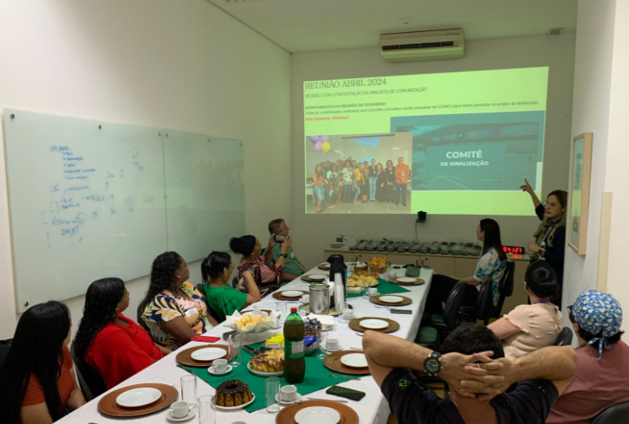
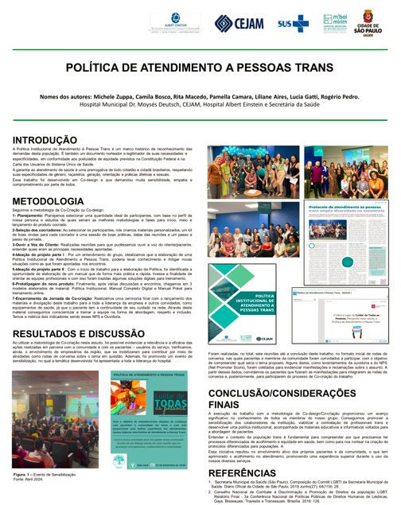

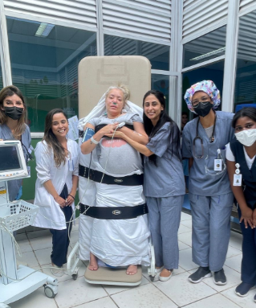
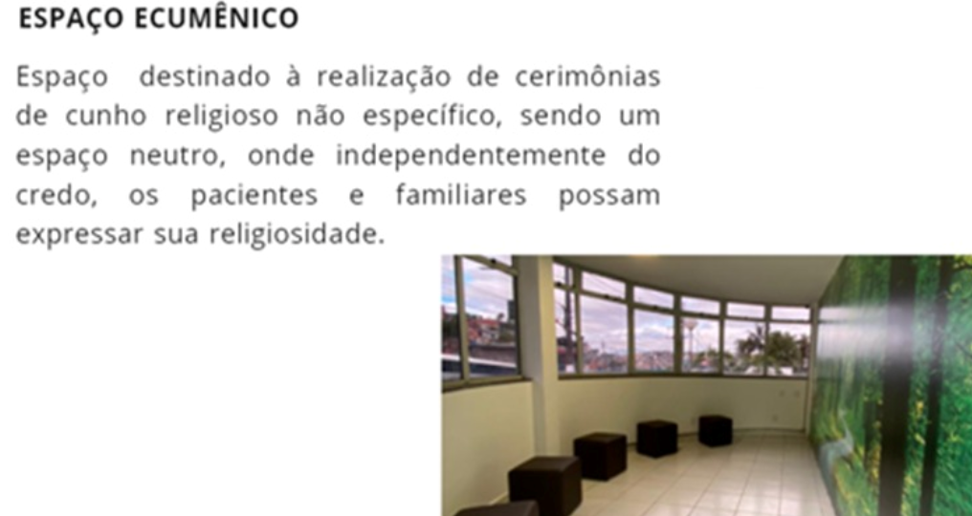
DRIVERS - PLANETREE
Plano e Metodologia de Melhoria da Qualidade do CCP
5
Adoção de metodologias para obtenção de dados qualitativos
Melhoria da Qualidade do CCP em Qualidade Clínica e Segurança

Slide 36
Conselho Gestor – HMMD 2024
PROJETO LEAN AMBULATÓRIO

Slide 37
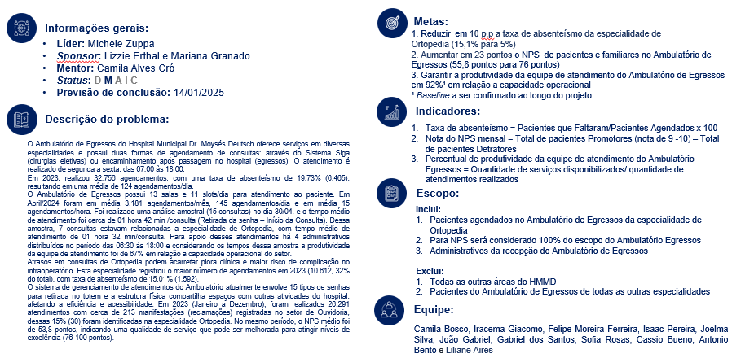
Revisão do Fluxo de Atendimento Ambulatorial no HMMD

Slide 38
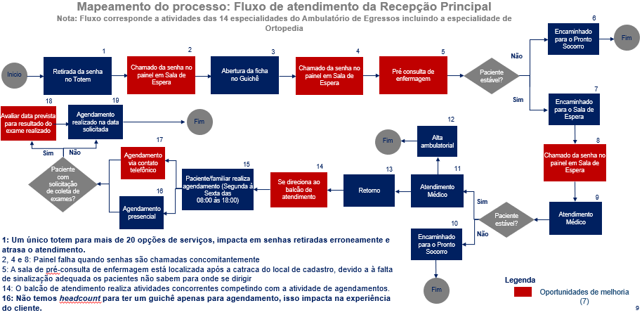
Revisão do Fluxo de Atendimento Ambulatorial no HMMD

Slide 39
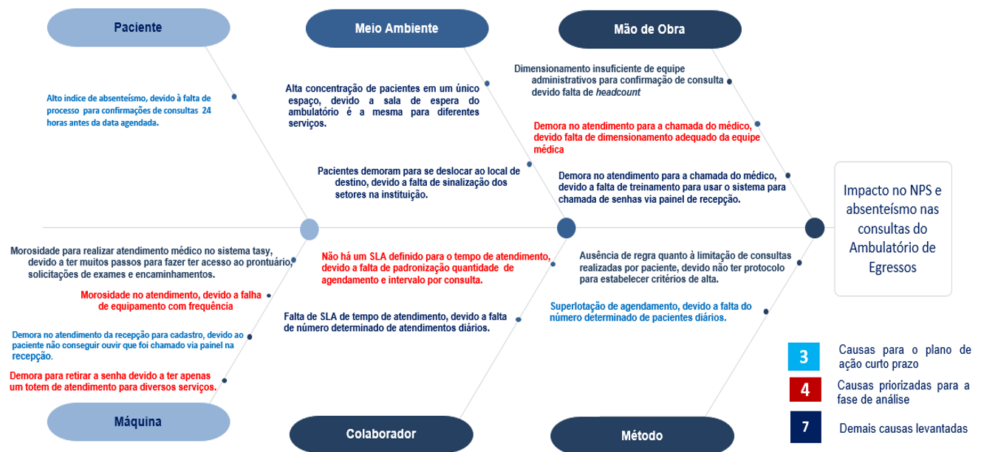
Revisão do Fluxo de Atendimento Ambulatorial no HMMD

Slide 40
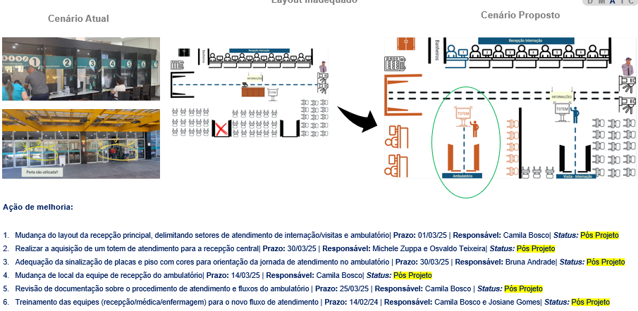
Revisão do Fluxo de Atendimento Ambulatorial no HMMD

Slide 41
Agenda
Respostas e Informes aos Conselheiros
Metas do Contrato de Gestão e RH – Luana
Demonstrativo de Resultados – Rosana
Atendimento ao Cliente e Experiência Paciente – Pedro / Michele
Retorno Último Encontro: Fluxo do Paciente / Informações do Processo de Alta –
Dr. Felipe e Projeto Fast Track – Roberta/ Dr. Paulo

Slide 42
INDICADORES DE EFICIÊNCIA OPERACIONAL E DE PRODUÇÃO HMMD

Slide 43
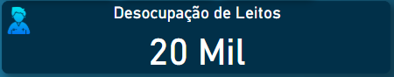

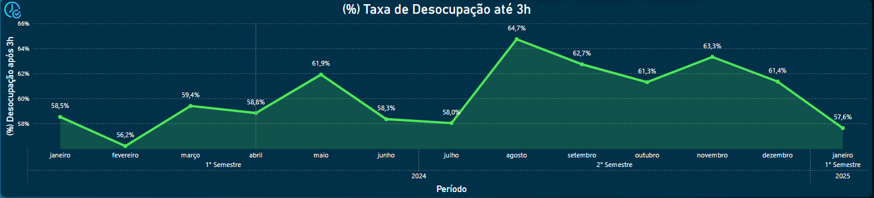
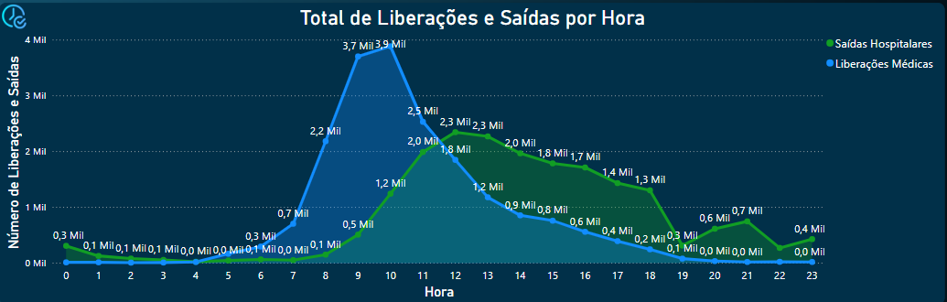
Desocupação de leitos – Geral (Unidades de Internação)

Slide 44
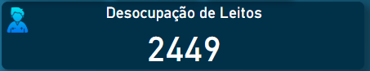

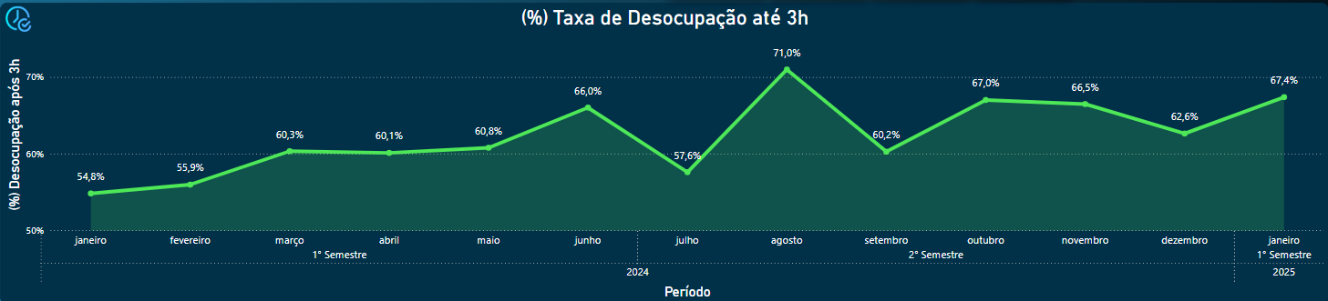
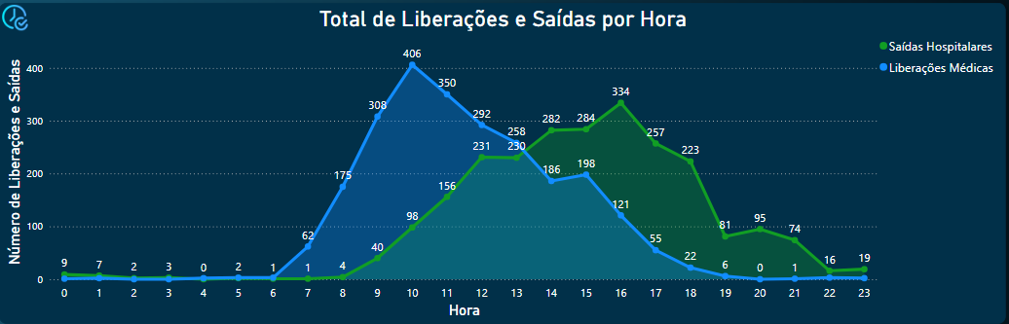
Desocupação de leitos – Clínica Médica (Unidades de Internação)

Slide 45
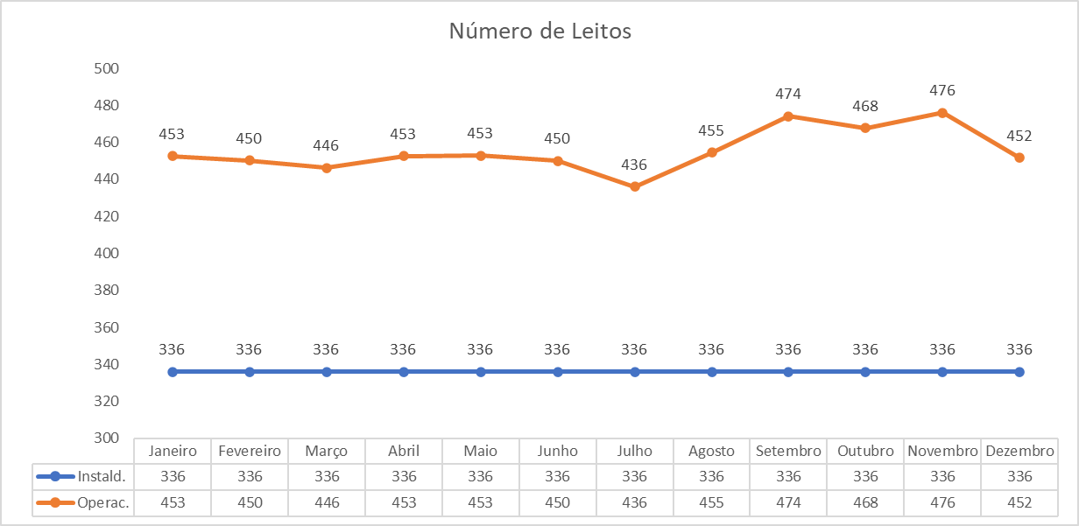
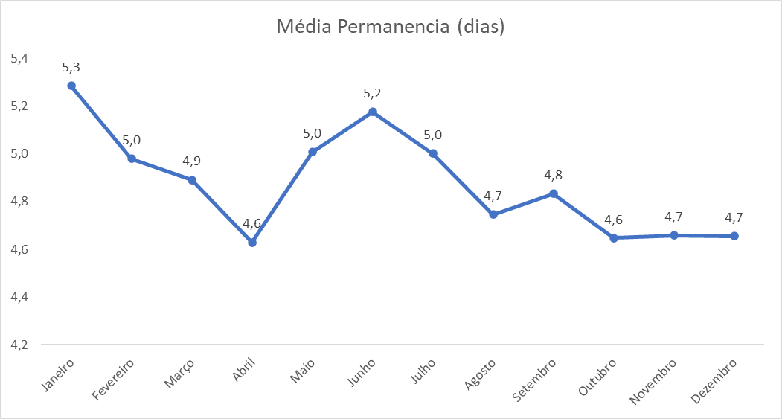
Indicadores de Eficiência Operacional

Slide 46
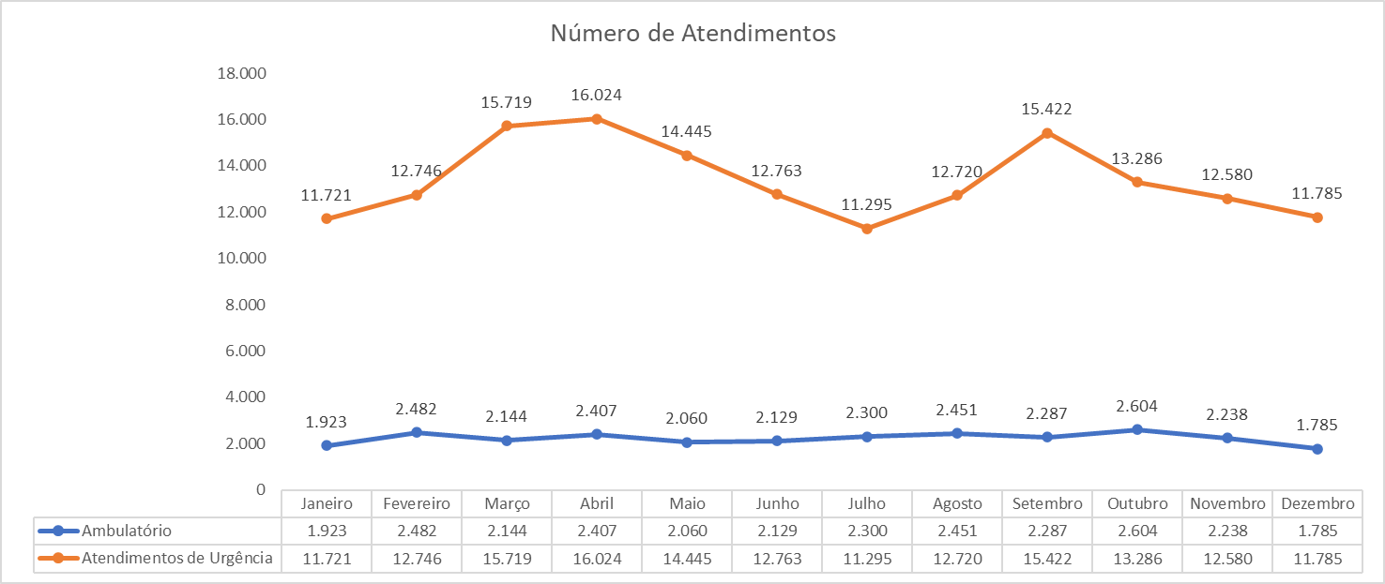
Indicadores de Eficiência Operacional

Slide 47
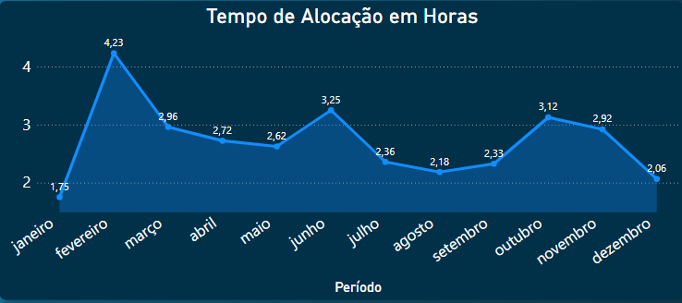
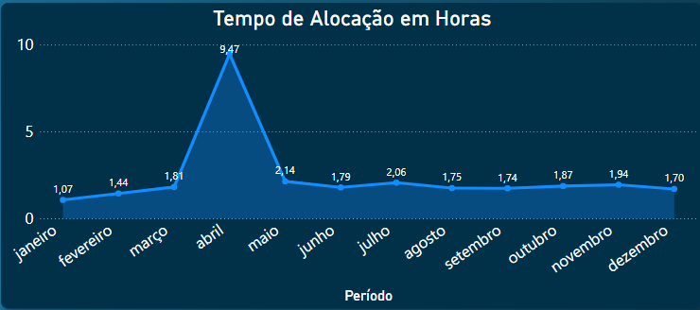
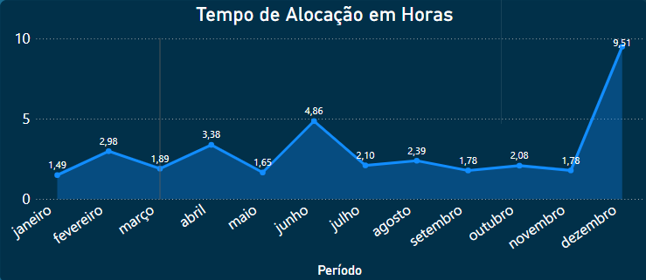
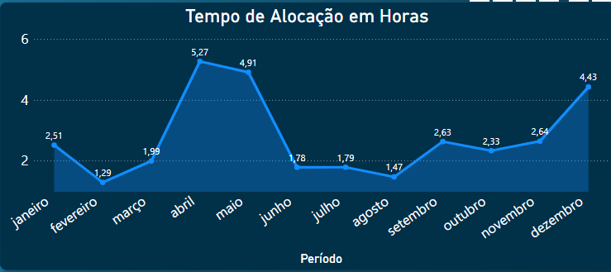
Tempo de espera por leito - Enfermaria
Emergência Adulto - Enfermaria
Pronto Atendimento Pediátrico - Enfermaria
Emergência Adulto - UTI
Pronto Atendimento Pediátrico - UTI

Slide 48
FAST TRACK

Slide 49
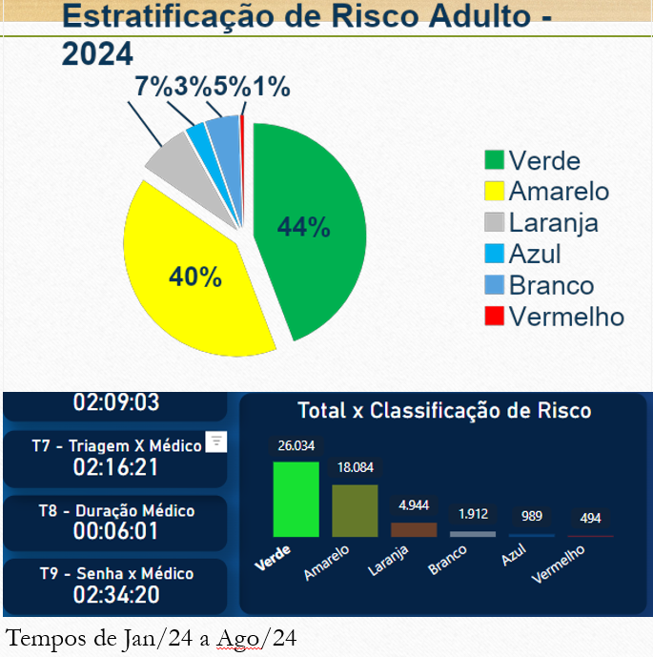

Slide 50
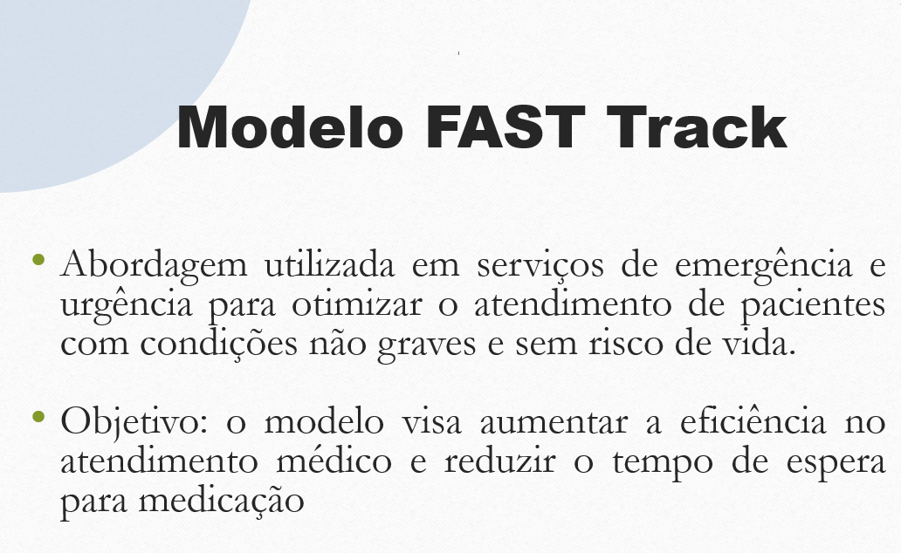

Slide 51
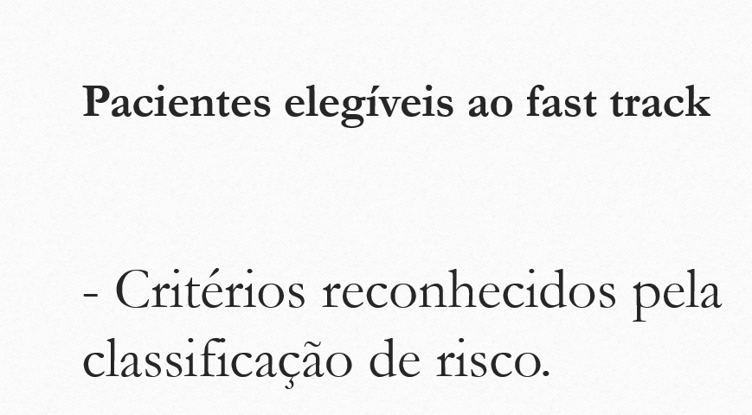

Slide 52
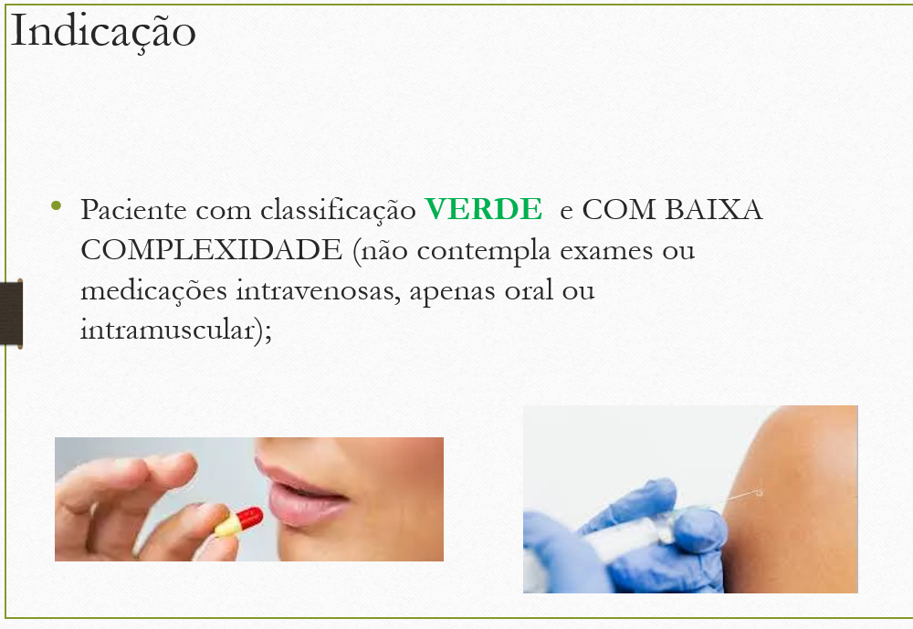

Slide 53
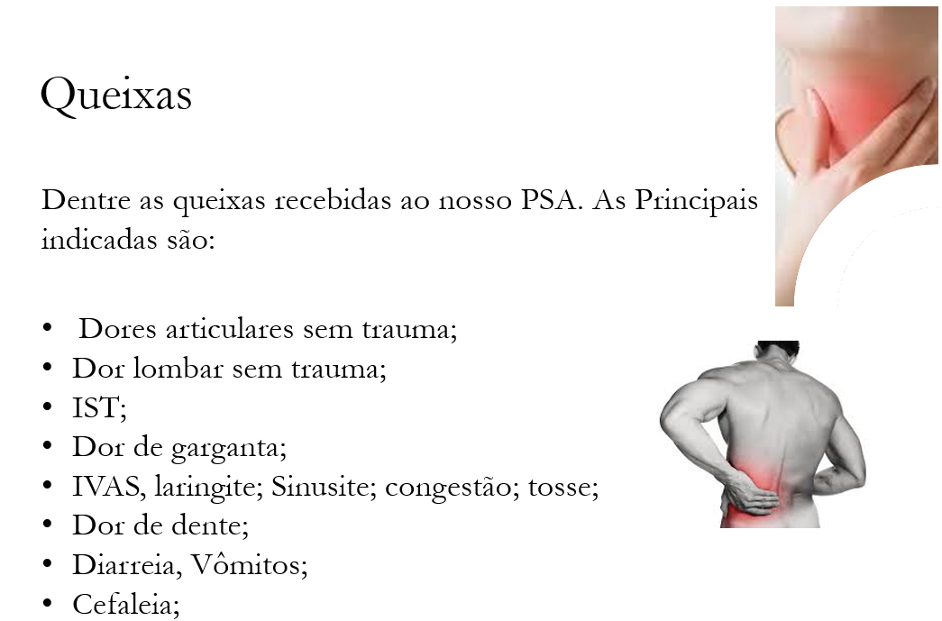

Slide 54
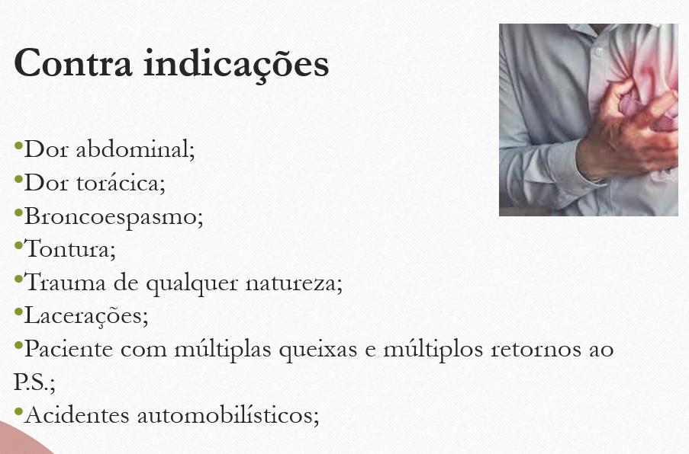


Slide 55
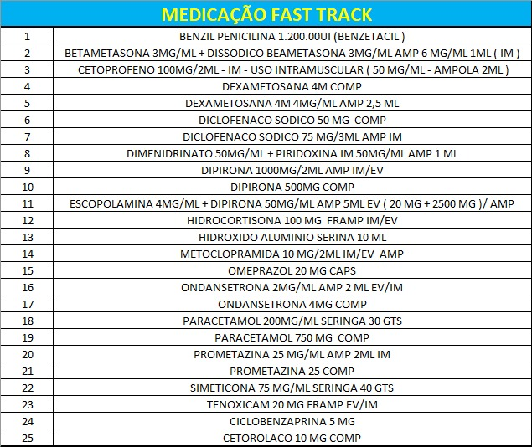

Slide 56
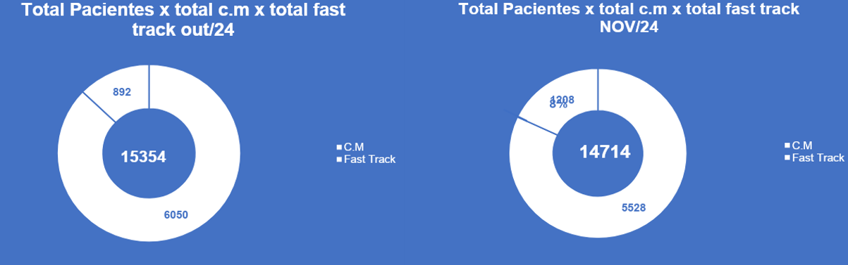
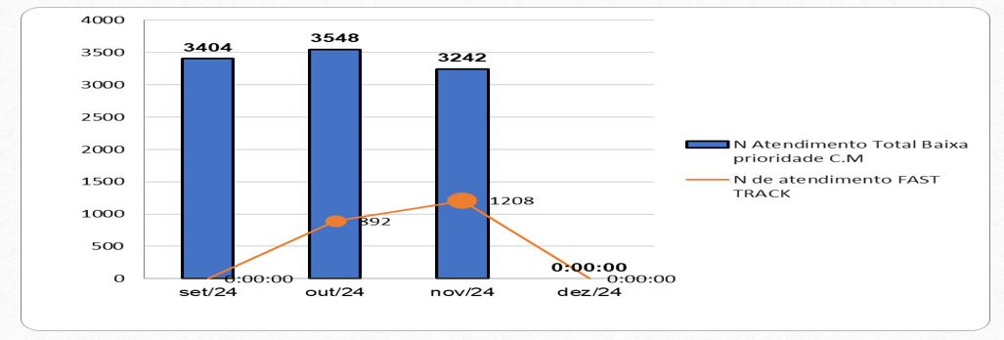

Slide 57
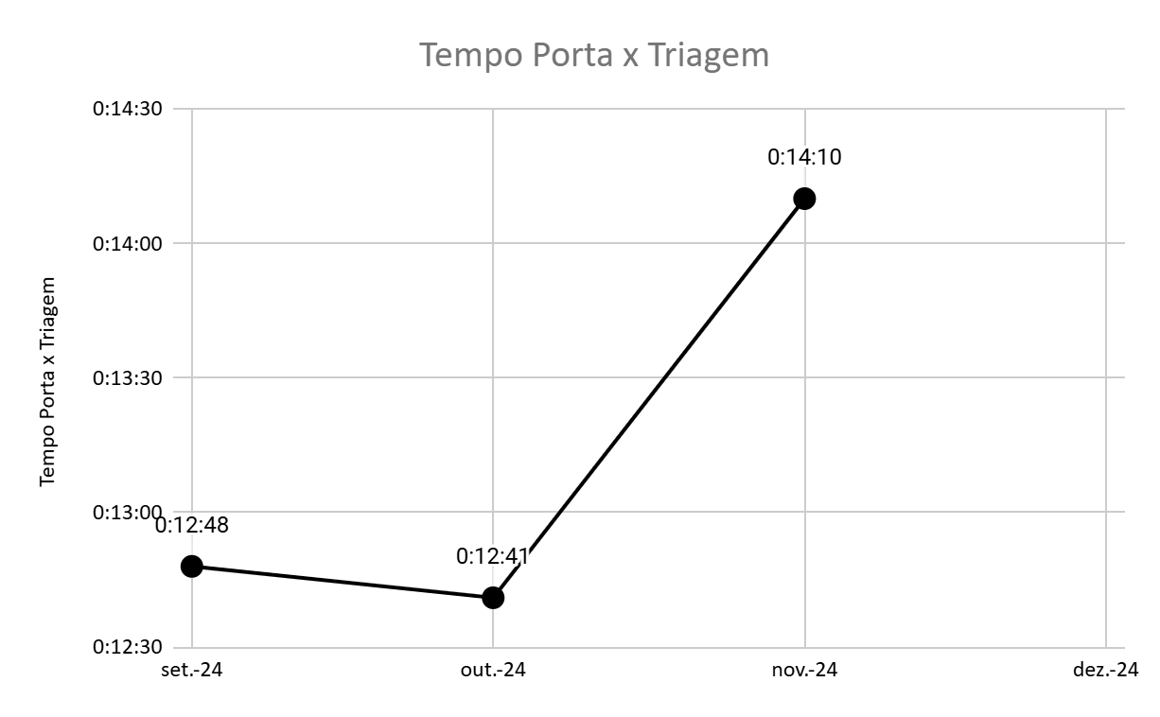
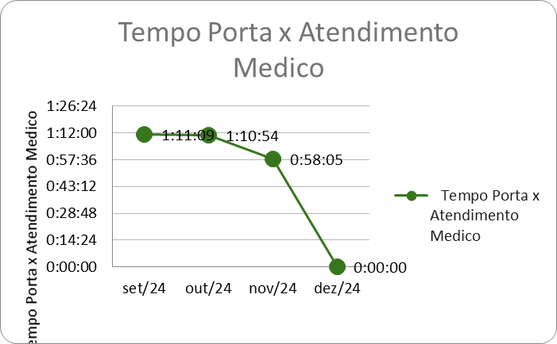

Slide 58



Slide 59
OBRIGADA!
Luana LLagostera Sillano Gentil
Diretora Hospitalar

